Slide 1
ĐẠI HỌC DUY TÂN
KHOA DƯỢC
MÔN : BỆNH LÝ HỌC LỚP : 350 D
DANH SÁCH THÀNH VIÊN: Nguyễn Thị Lan Hương
Lê Thị Liễu
Đoàn Thị Hải Uyên
Phan Thanh Duyên
Phạm Công Vũ

Slide 2
CHƯƠNG 3 : BỆNH LÝ VÀ THUỐC TIM MẠCH
SUY TIM

Slide 3
ĐỊNH NGHĨA
NGUYÊN NHÂN
PHÂN LOẠI
SINH LÝ BỆNH VÀ HẬU QUẢ
TRIỆU CHỨNG LẦM SÀNG
ĐIỀU TRỊ

Slide 4
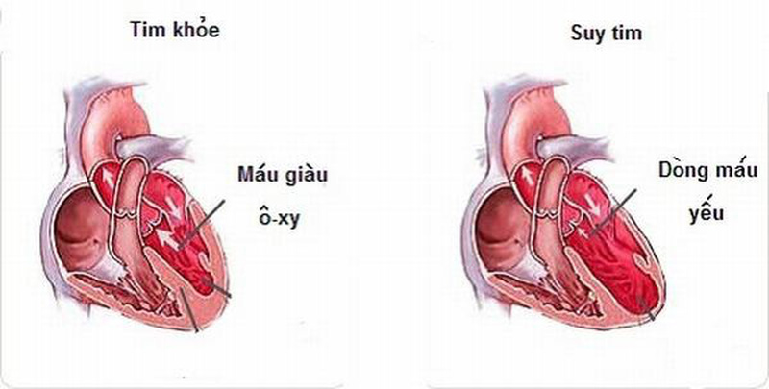
ĐỊNH NGHĨA
Suy tim là khi hoạt động bơm máu của tim suy yếu, lượng máu tim bơm đi không đủ cho nhu cầu của cơ thể khiến người bệnh cảm thấy tức ngực, khó thở, mệt mỏi, hụt hơi mỗi khi vận động.
Suy tim là biến chứng chung của tất cả các bệnh tim mạch như bệnh mạch vành, bệnh van tim...

Slide 5
II. NGUYÊN NHÂN
HUYẾT ÁP CAO
BỆNH MẠCH VÀNH
RỐI LOẠN NHỊP TIM KÉO DÀI
BỆNH TIM BẨM SINH
SUY TIM
BỆNH VAN TIM
(Hẹp van tim hoặc hở van tim)
BIẾN CHỨNG TIỂU ĐƯỜNG TRÊN TIM
BỆNH CƠ TIM
(Cấu trúc hoặc chức năng của cơ tim bị thay đổi)
HÓA CHẤT, RƯỢU , BỆNH TỰ MIỄN, BỆNH TUYẾN GIÁP……..

Slide 6
III. PHÂN LOẠI
Phân loại theo Hiệp Hội tim mạch New York NYHA: 4 mức độ suy tim
Mức độ suy tim | Biểu hiện bệnh
Suy tim độ 1 (Suy tim tiềm tàng) | Người bệnh hoạt động thể lực và sinh hoạt bình thường, không có biểu hiện khó thở, mệt mỏi, hồi hộp, tức ngực.
Suy tim độ 2 (Suy tim nhẹ) | Một số hoạt động thể chất bị hạn chế, sinh hoạt hàng ngày bị ảnh hưởng nhẹ, tuy nhiên sau khi nghỉ ngơi sẽ thấy dễ chịu hơn.
Suy tim độ 3 (Suy tim mức trung bình) | Hoạt động thể chất, sinh hoạt bị hạn chế rõ ràng. Khi nghỉ ngơi không có triệu chứng nhưng nếu hoạt động gắng sức nhẹ là thấy khó thở, mệt mỏi, nhịp tim nhanh, trống ngực.
Suy tim độ 4 (Suy tim nặng) | Triệu chứng bệnh xuất hiện ngay cả khi nghỉ ngơi, chỉ làm được những việc nhẹ. Mọi sinh hoạt và cuộc sống hàng ngày bị ảnh hưởng nhiều.

Slide 7
Phân loại suy tim theo Hiệp Hội tim mạch Mỹ AHA/ACC
PHÂN LOẠI | BIỂU HIỆN BỆNH
Suy tim giai đoạn A | Người bệnh có nguy cơ mắc suy tim cao nhưng không có triệu chứng hoặc bệnh tim khác.
Suy tim giai đoạn B | Người bệnh đã có bệnh tim nhưng lại chưa xuất hiện triệu chứng suy tim
Suy tim giai đoạn C | Người bệnh tim đã và đang có triệu chứng suy tim, vẫn đáp ứng tốt với thuốc điều trị.
Suy tim giai đoạn D | Suy tim đã tiến triển nặng, không còn đáp ứng với thuốc và cần can thiệp phẫu thuật tại bệnh viện

Slide 8
Phân loại suy tim theo chức năng tim
Phân loại theo tính chất tiến triển
PHÂN LOẠI | BIỂU HIỆN BỆNH
Suy tim tâm thu | Cơ tim yếu do bị giãn rộng, không thể bơm máu ra khỏi tim.
Suy tim tâm trương | Cơ tim trở nên dày và cứng, khó giãn rộng ở thời điểm máu đổ về tim
PHÂN LOẠI | BIỂU HIỆN BỆNH
Suy tim cấp tính | Xuất hiện và tiến triển nhanh chóng, đột ngột do bệnh lý cấp tính như cơn tăng huyết áp kịch phát, nhồi máu cơ tim…
Suy tim mạn tính | Tiến triển nặng dần theo thời gian, có những đợt suy tim cấp xen kẽ vơi những giai đoạn ổn định.

Slide 9
Phân loại theo vị trí
PHÂN LOẠI | BIỂU HIỆN BỆNH
Suy tim trái | Do khả năng co giãn, bơm máu của buồng tâm nhĩ trái và tâm thất trái giảm, máu bị ứ đọng tại phổi gây khó thở, ho khan, nặng ngực đặc biệt là khi nằm.
Suy tim phải | Thường là hệ quả của suy tim trái; các buồng tim bên phải suy yếu khiến máu bị ứ đọng tại các cơ quan khác trong cơ thể gây phù chân, tay, bụng…

Slide 10
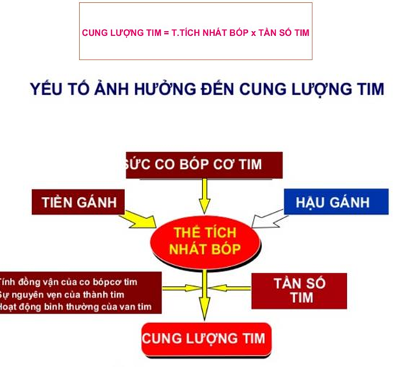
IV. SINH LÝ BỆNH VÀ HẬU QUẢ
SINH LÝ BỆNH
-

Slide 11
Trong suy tim, cung lượng tim giảm, giai đoạn đầu sẽ có tác dụng bù trừ
+ Máu ứ lại tâm thất làm các sợi cơ tim bị kéo dài ra, tâm thất giãn, sức tống máu mạnh hơn nhưng đồng thời cũng tăng thể tích cuối tâm trương.
+ Dày thất do tăng đường kính các tế bào, tăng số lượng ti lạp thể, tăng số đơn vị co cơ mới đánh dấu bắt đầu sự giảm sút chức năng co bóp cơ tim.
Khi các cơ chế bù trừ bị vượt quá, suy tim trở nên mất bù và các triệu chứng lâm sàng sẽ xuất hiện.

Slide 12
2. HẬU QUẢ
Biến chứng suy tim là hậu quả trực tiếp do bệnh gây ra, đe dọa nghiêm trọng tới sức khỏe và tuổi thọ của người mắc.
Một số biến chứng của suy tim như :
Tổn thương gan do ứ huyết
Thiếu máu
Suy giảm chức năng thận
Suy tim trái do phù phổi cấp
Làm thay đổi cấu trúc van tim
Rối loại nhịp tim
Ngưng thở khi ngủ
Đột quỵ, nhồi máu cơ tim

Slide 13
V. TRIỆU CHỨNG LÂM SÀNG
SUY TIM TRÁI
Những triệu chứng của suy tim trái thường biểu hiện ở phổi, bởi lẽ tim trái suy yếu cũng không thể hút máu từ phổi trở về đầy đủ. Máu bị ứ đọng tại phổi gây ra một số triệu chứng điển hình như:
KHÓ THỞ
( Khó thở lúc đầu xuất hiện khi gắng sức, về sau biểu hiện thường xuyên hơn và giảm khi nghỉ ngơi)
ĐAU NGỰC
(Thường xảy ra ở người bệnh suy tim trái do nguyên nhân viêm cơ tim, bệnh mạch vành)…
Ho
( đôi khi người bệnh có thể ho ra chất nhầy, hoặc bọt có lẫn máu)
NHỊP TIM NHANH
(gây trống ngực, có thể phát triển những rối loạn nhịp nguy hiểm đe dọa tính mạng)
Mệt mỏi
(thường tăng lên khi người bệnh gắng sức)
TĂNG CÂN ĐỘT NGỘT
(do ứ trệ dịch trong cơ thể khiến người bệnh tăng cân bất thường.)

Slide 14
2. SUY TIM PHẢI
Các triệu chứng của suy tim phải thường liên quan đến sự ứ trệ tuần hoàn do khả năng hút máu trở về tim bị suy giảm, các triệu chứng đó bao gồm:
Sưng chân và mắt cá chân
Khó thở do ứ máu tại phổi
Ho khan
Đi tiểu nhiều hơn về đêm
Tăng cân đột ngột
Đánh trống ngực, nhịp tim nhanh bất thường
Chán ăn, buồn nôn, chướng bụng…
Tĩnh mạch cổ nổi to

Slide 15
3. SUY TIM TOÀN BỘ
Thường là bệnh cảnh của suy tim phải ở mức độ nặng:
Bệnh nhân khó thở thường xuyên, phù toàn thân.
Gan to nhiều
Tĩnh mạch cổ nổi to.
Thường có thêm tràn dịch màng phổi, màng tim hay cổ chướng.
Áp lực tĩnh mạch tăng rất cao
Huyết áp tối đa hạ, huyết áp tối thiểu tăng, làm cho huyết áp trở nên bị kẹt.

Slide 16
VI. ĐIỀU TRỊ
Để điều trị suy tim hiệu quả, người bệnh cần thay đổi chế độ ăn uống và lối sống, kết hợp với sử dụng thuốc để ổn định triệu chứng và ngăn ngừa bệnh tiến triển nặng hơn.
Chế độ ăn uống và lối sống
- Giảm muối và nước: nhằm giảm gánh nặng cho tim. Bạn nên hỏi ý kiến bác sĩ về lượng muối ăn và lượng nước uống mỗi ngày.
- Kiểm soát cân nặng: Khi thừa cân, tim phải làm việc nhiều hơn để cung cấp máu và oxy cho cơ thể khiến bệnh tiến triển nhanh. Nhưng nếu người bệnh sụt cân nhanh chóng có thể bệnh đã chuyển sang giai đoạn nặng.
- Bỏ thuốc lá, hạn chế uống rượu.
- Tập thể dục nhẹ nhàng: để tăng cường khả năng hồi phục chức năng tim

Slide 17
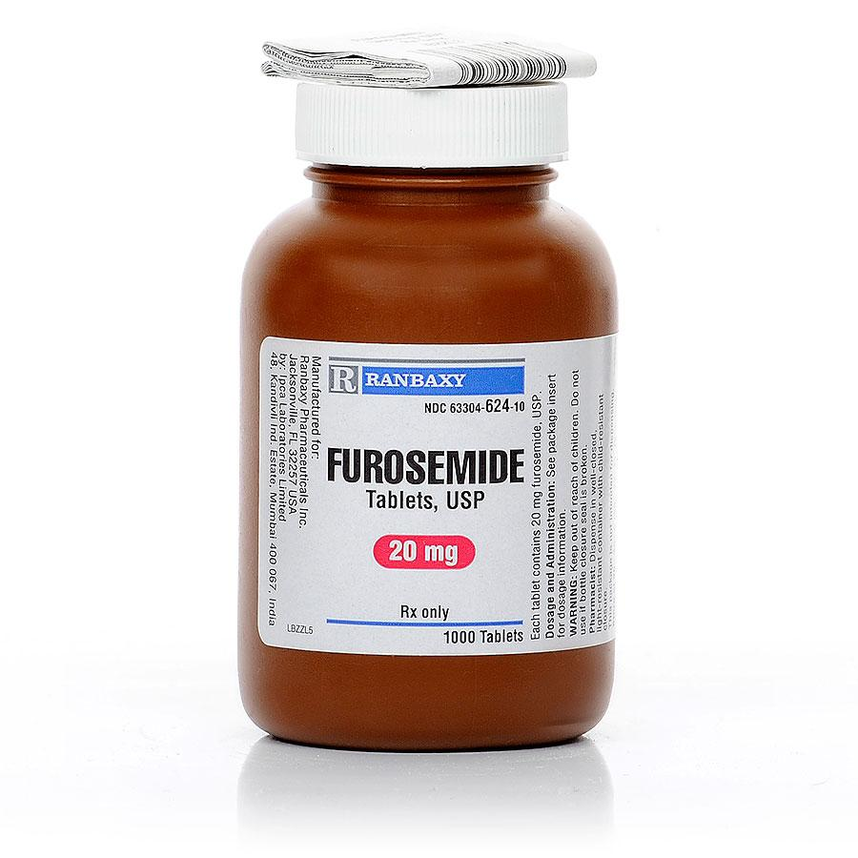
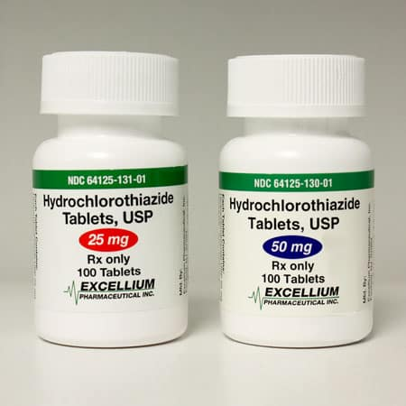
Thuốc điều trị suy tim
Nhiều loại thuốc được sử dụng trong điều trị suy tim giúp giảm nhẹ triệu chứng và ngăn ngừa biến chứng cho người bệnh. Các loại thuốc điều trị thường được chỉ định là:
NHÓM LỢI TIỂU

Slide 18
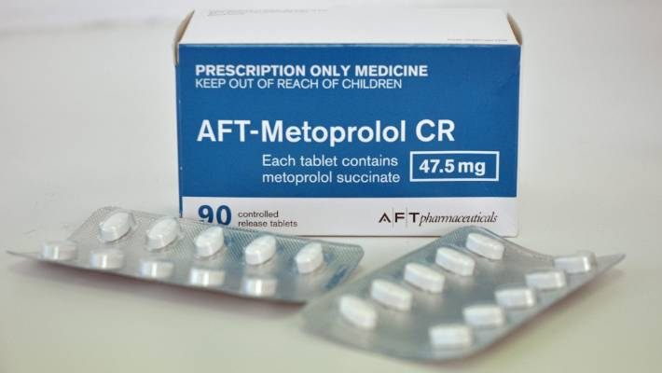
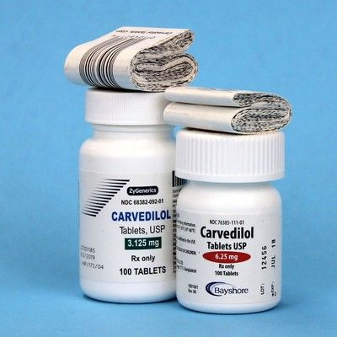
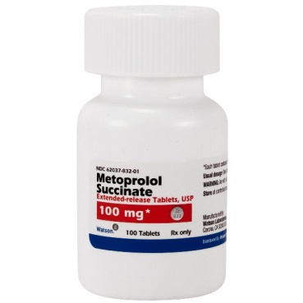
2. THUỐC CHẸN BETA

Slide 19
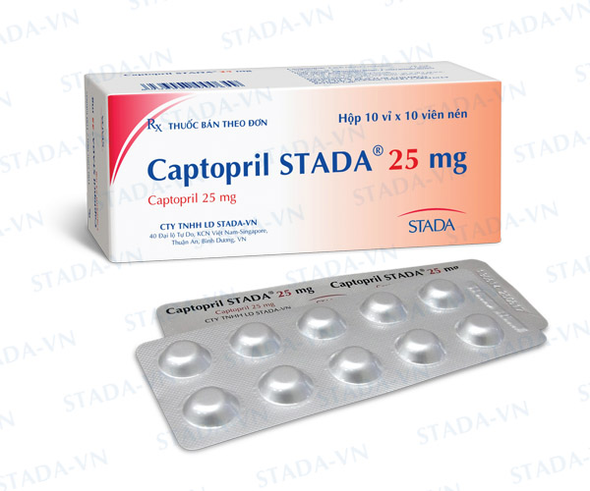
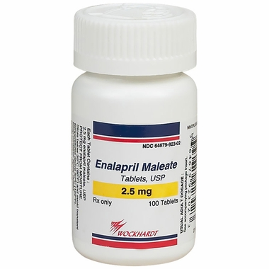
3. THUỐC ỨC CHẾ MEN CHUYỂN (ACE)

Slide 20
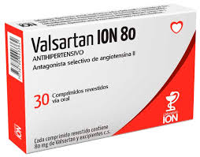
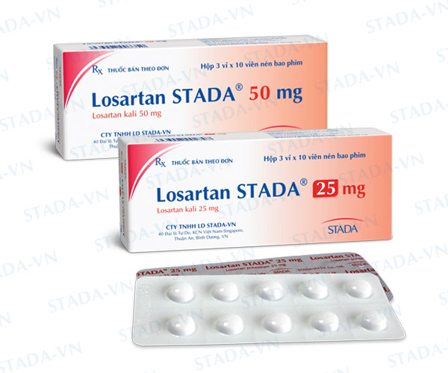
4. THUỐC ỨC CHẾ THỤ THỂ ANGIOTENSIN II (ARB).

Slide 22
THANK YOU !!!

